Slide 1
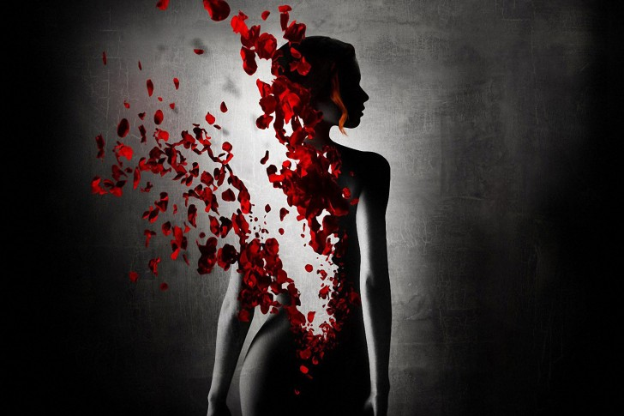
Жан Батист Гренуй

Slide 2
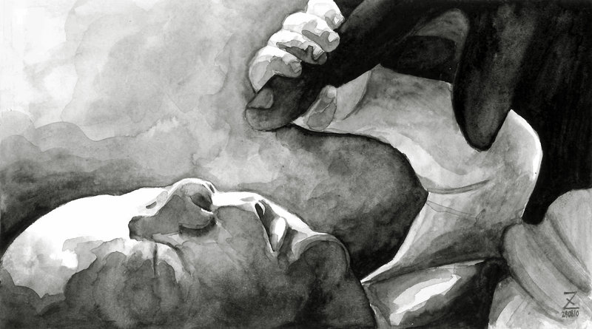
"У вісімнадцятому сторіччі у Франції жила людина, яка належала до найгеніальніших і найогидніших постатей цієї епохи" Так описує його автор на початку розповіді.
Весь його світ-це запахи.
Йому не потрібні люди, він їх ненавидить.
Самотність-це те чого він прагне.

Slide 3
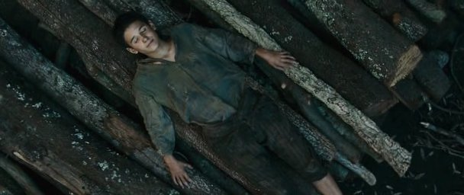
"Маленький бридкий кліщ..., який зумисне стає маленьким і непомітним, щоб ніхто його не побачив і не розтоптав. Самотній кліщ, зосереджений у собі, сидить на дереві, сліпий, глухий і німий, і тільки принюхується... він існує тілки завдяки одній крихітній краплині крові, яку здобув кілька років тому".

Slide 4
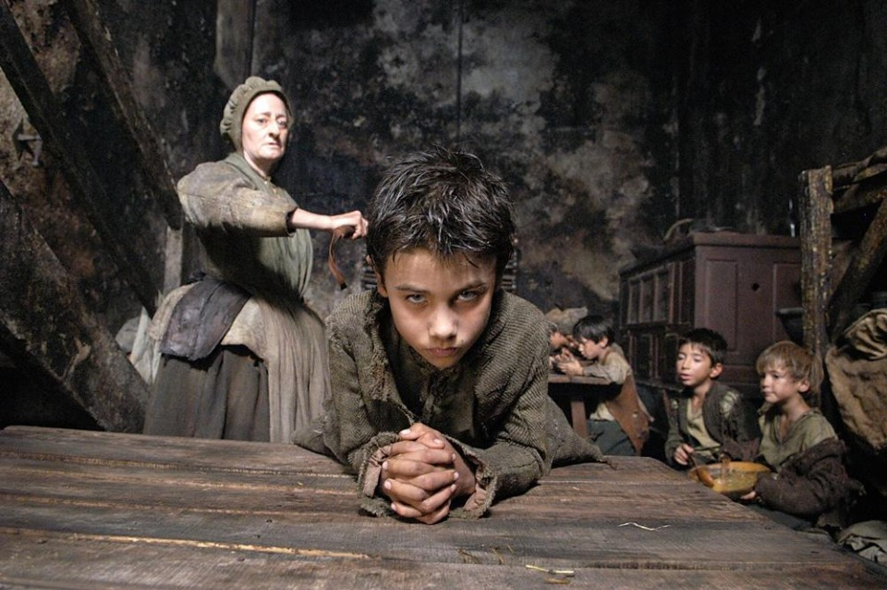
Тож для чого він живе? Чого він прагне? Спочатку він просто хапався за життя, намагався з усих сил вижити. Хоча його мати залишила його помирати під прилавком, наглядальниця не любила и вважала за марне витрачання харчів. Він не знав ані любові, ані радості. Люди були до нього жорстокі. Все зло, що вони робили поверталося до них.

Slide 5
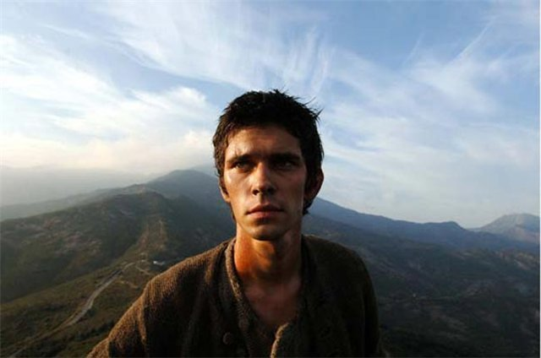
Але весь його світ був наповнений запахами, що розбурхували його душу. Він хотів дізнатися їх ВСІ. Він не розділяє запахи на огидні і приємні, насолоджуючись кожним ковтком чогось нового.
Дар, яким його наділила природа, несе і свої недоліки. Натомість відчуття і розпізнавання кожного запаху на землі, Гренуй не мав власного аромату. Це на якомусь внутрішньому рівні відлякувало від нього людей. Він становився чужим серед своїх.

Slide 6
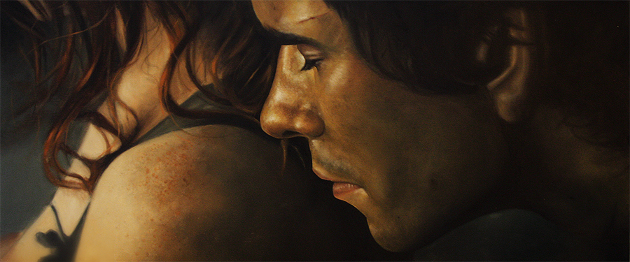
Одного разу він відчув неповторний запах. Його джерело - юна дівчина, яка пахне як «сама краса». Він прагне оволодіти цим запахом, наповнитись ним до країв. Ненароком вбиває дівчину, але не має можливості зберегти її божественний аромат.

Slide 7
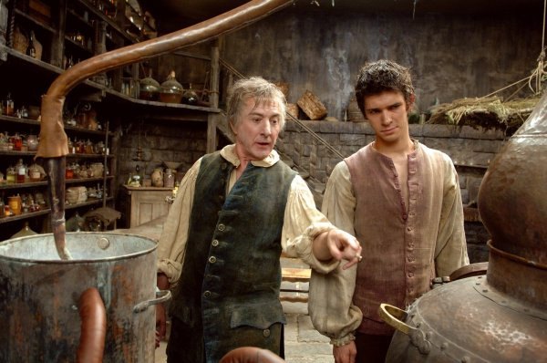
Тепер він має нову ціль у житті- навчитися зберігати запахи, стати парфумером. В цьому йому допомагає пан Джузеппе Бальдіні, котрий користується даром Гренуя у власних цілях. Жан Батист не зупиняється у своїх експериментах, і закінчує своє навчання в місті Грасі.

Slide 8
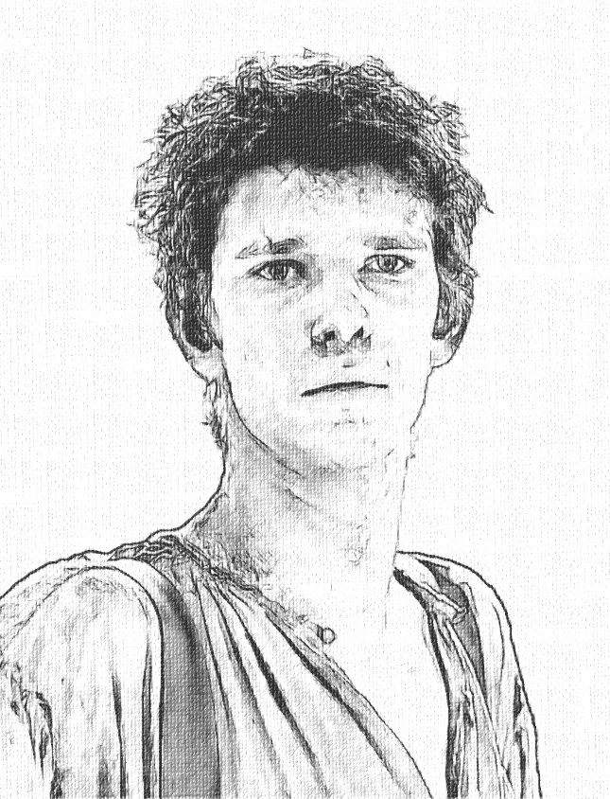
Здавалося, чому б Греную не повернутися до Парижа і не розпочати там власну справу. Його парфуми справляли враження на всіх жителів, він міг би здобути на них величезний статок. Але земні бажання зовсім не цікавлять Гренуя, його ціллю є вираження власного внутрішнього «Я».

Slide 9
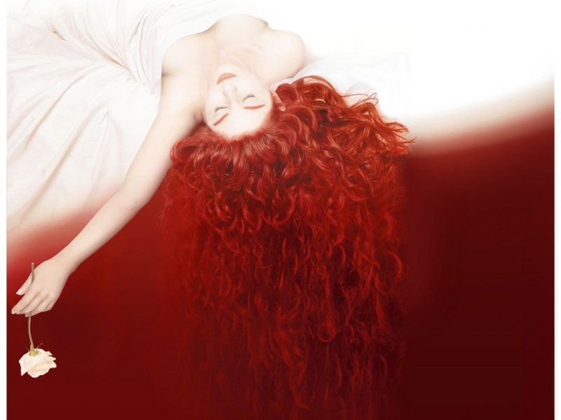
І ось, він знову відчуває той надзвичайний запах. Молода дівчина Лаура стає його новою ціллю.
У місті з’являється вбивця. Він вбиває жінок, зрізає з них волосся. Всі жителі на голках.
12 ночей. 12 жінок. 12 запахів. Гренуй збирає колекцію, щоб створити парфум, що буде правити всім світом, що змусить людей звернути увагу на нього, полюбити його.
Та для створення ідеального аромату потрібен тринадцятий запах. Запах молодої дівчини з рудим волоссям.

Slide 10
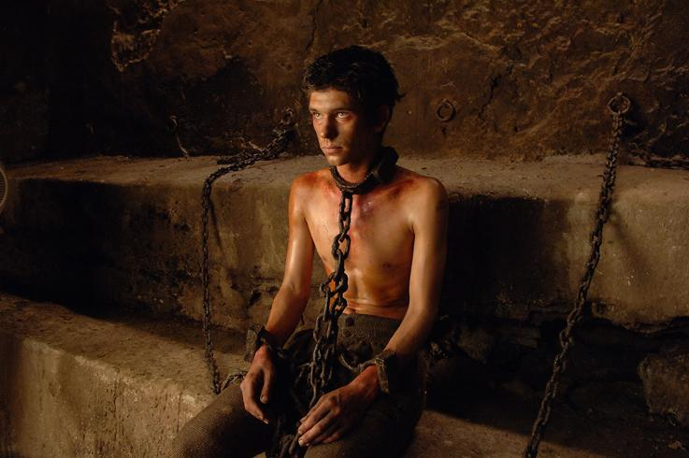
Коли Гренуя заарештували, він не опирався, а зізнався. Але в нього не було ані докорів сумління, ані жалю за загиблими. Його не турбувало ніщо на світі крім того запаху. Суспільство засліплене ненавистю до парфумера, всі бажають йому як найтяжчої смерті.

Slide 11
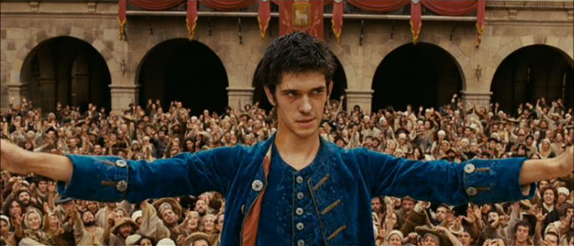
Та є аромат, що править світом. І він був у руках Гренуя. Та любов, що охопила кожного жителя, те бажання, що спалахнуло в їхніх серцях було неймовірним. І це повинно будо вразити Гренуя. Він досяг меті всього свого життя. «Те, чого завжди так бажав, а саме, щоб інші люди його любили, було йому в момент його успіху нестерпним, бо він сам їх не любив, він їх ненавидів. І раптом Гренуй зрозумів, що ніколи не знаходив задоволення в любові, а завжди тільки в ненависті...» Він раптом зрозумів,що все це було йому непотрібним. Йому стало огидне саме існування в цьому світі.

Slide 12
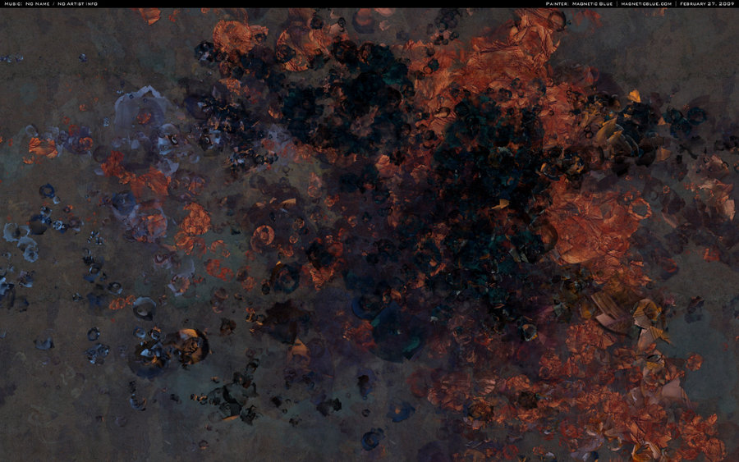
Він зрозумів, що досягнув своєї цілі, і тепер життя втратило сенс. Адже світ прекрасний у своїй недовершеності. Коли кожен прагне зробити його ідеальним, змінює, вдосконалює.
Мати владу над усіма означає перетворити світ на сіру, нудну, потворну масу. Не буде відбуватися нічого нового, життя зупиниться. Це найстрашніше покарання. Саме це змушує Гренуя піти на самогубство..

Slide 13
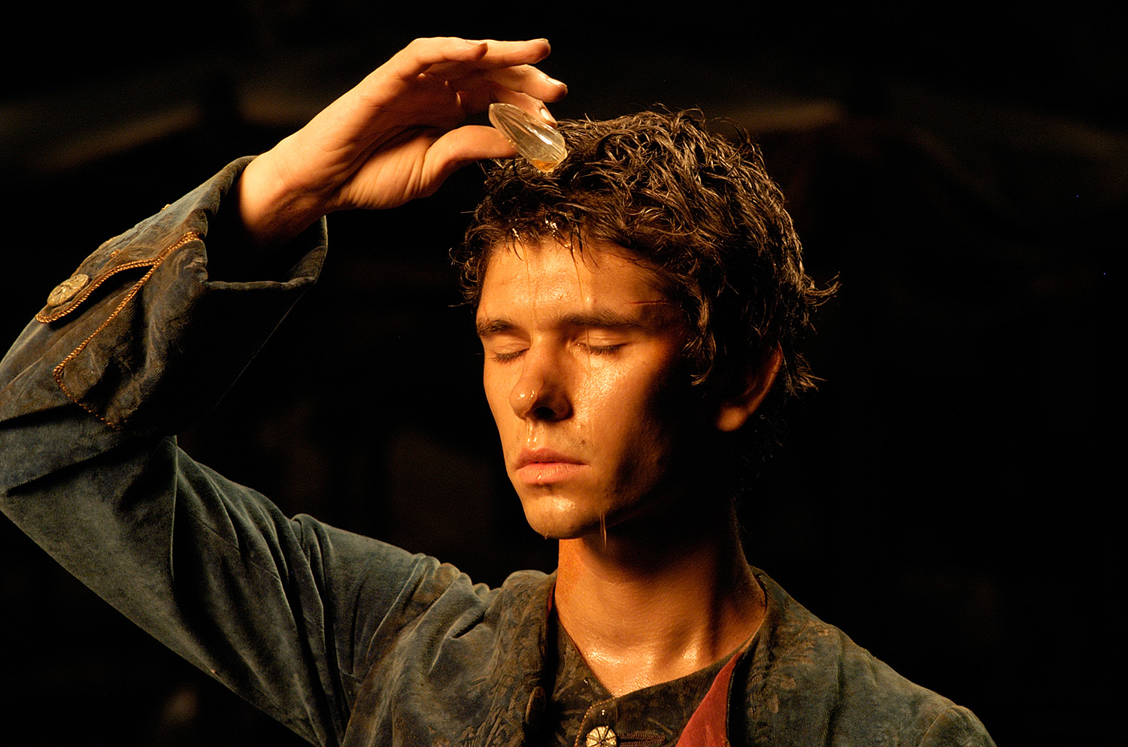
Він віддає себе в жертву на одній з вулиць Парижу. Канібали розірвали його на шматочки і з’їли «вони позривали з нього одяг, повидирали волосся... за півгодини Жан-Батіст Гренуй до останньої кісточки зник з лику земного... Вони надзвичайно пишалися собою. Вони вперше зробили щось із любові».

Slide 14
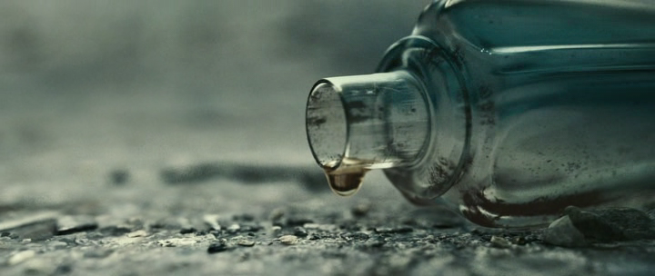
Так завершується історія людини, яка не вписала своє ім’я в історію, бо єдине,що він любив і поважав «було обмежене сферою, яка в історії не залишає жодних слідів: нетривким царством запахів».

Slide 15
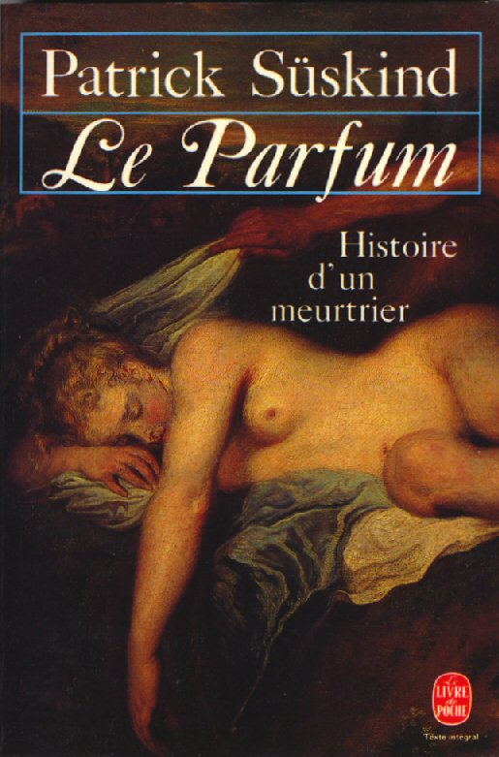
Автор підводить нас до думки,що геніальність може бути злочинною. Все залежить від намірів творця. Якщо геній обирає шлях зла, сила його таланту знищує його й не залишає нічого корисного для світу.
Та чи можна ділити мистецтво на погане чи гарне? Хто саме буде ставити цю тонку межу? Що змушує людину йти на такі вчинки?Мабуть, нічого не відбувається просто так, кожен наш вчинок і дії оточуючих згодом випливають у все наше життя. Саме на такі роздуми нас наштовхує автор.

